Slide 1
Деловая игра для педагогов «В гостях у сказки» Воспитатель МДОУ №28 «Петушок» Чистова Светлана Николаевна
Комитет по образованию Администрация Городского округа Подольск
Городское методическое объединение воспитателей младших групп северной территориальной зоны

Slide 2
Цель: Повышение педагогической компетенции педагогов по вопросу нравственно-патриотического воспитания детей второй младшей группы
в условиях реализации ФГОС ДО
Задачи:
1. Повысить интерес педагогов к рассматриваемой проблеме активизации применения устного народного творчества
в работе с детьми.
2. Развивать коммуникативные качества педагогов.
3. Формировать творческое мышление.
4. Совершенствовать профессиональное мастерство педагогов.
5. Вовлечь педагогов в коллективную деятельность, развивать умение и желание взаимодействовать друг с другом для решения нестандартных ситуаций.

Slide 4
Первый тур
«Разминка»
С какими русскими народными сказками мы знакомим детей во второй младшей группе?

Slide 5
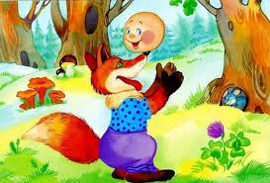
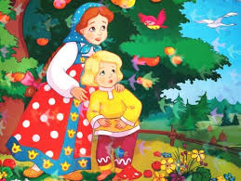
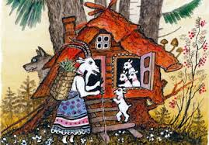
«Колобок», «Волк и козлята», «Кот, петух и лиса», «Гуси-лебеди», «Снегурочка и лиса», «Лиса и Заяц», «Бычок, черный бочек, белые копытца», «У страха глаза велики», «Теремок»

Slide 6
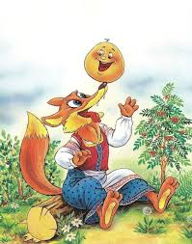
Второй тур
«Блиц –вопросы»

Slide 7
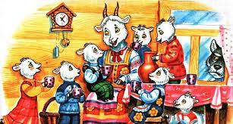
Сказка «о многодетной маме»?

Slide 8
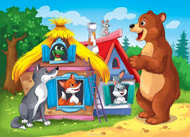
Сказка об общежитии для зверей?

Slide 9
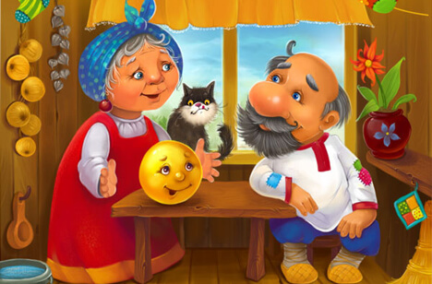
Сказка о хлебобулочном изделии?

Slide 10
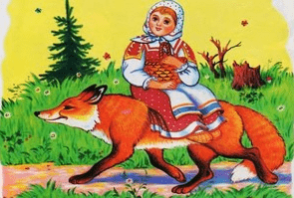
Сказка о лисе-проводнике?

Slide 11
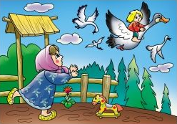
Сказка о похищении ребенка?

Slide 12
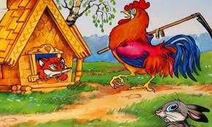
Сказка о захвате чужого жилища?

Slide 13
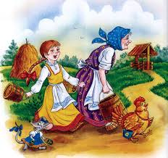
Сказка о больших трусишках?

Slide 14
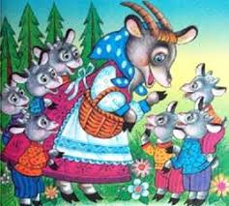
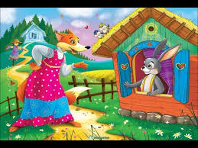
Третий тур
«Какие бывают сказки?»

Slide 15
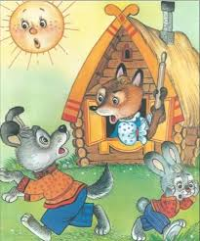
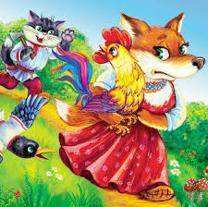
Какие сказки помогут показать, как дружба помогает победить зло?

Slide 16
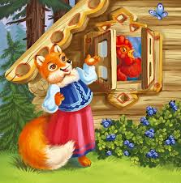
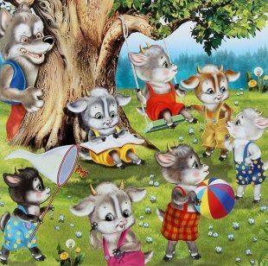
Как добрые и миролюбивые побеждают злых и коварных?

Slide 17
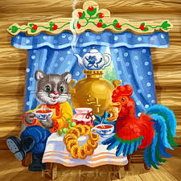
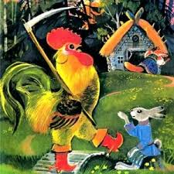
В каких сказках зло наказуемо?

Slide 18
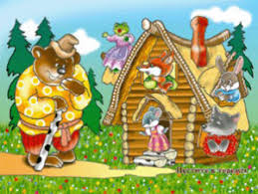
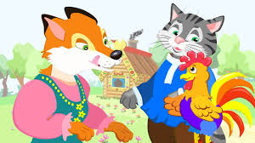
Какие сказки учат детей жить в дружбе, помогать друг другу?

Slide 19
Четвертый тур
«Как я буду работать
со сказкой?»

Slide 20
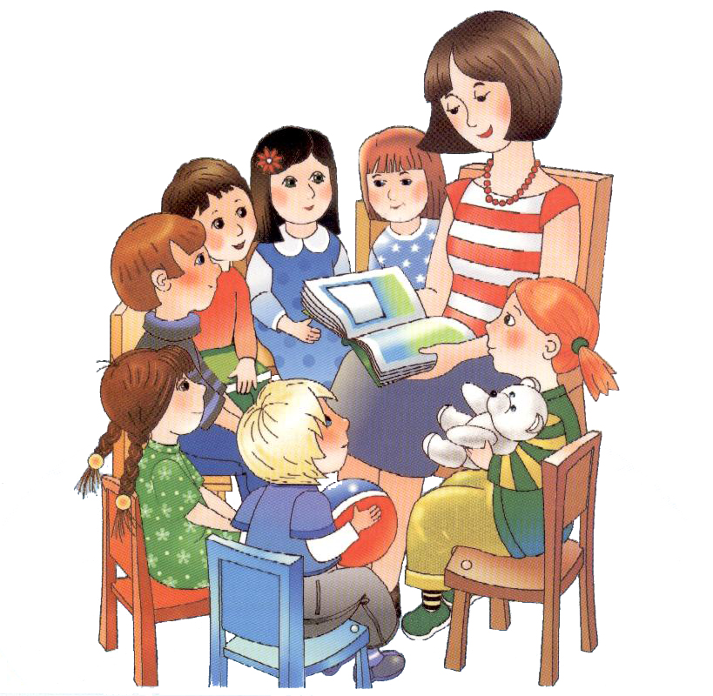
Назовите методы ознакомления со сказкой
чтение, рассказывание, беседа по сказке, рассматривание иллюстраций, просмотр сказок в мультимедийном варианте, либо прослушивание в записи известных мастеров сцены, инсценировка, кукольный (настольный театр) театр, дидактические игры на материале знакомых сказок)

Slide 21
Назовите программные задачи
в младшей группе
по воспитанию патриотизма
Формировать первичные представления о малой родине; напоминать детям название города (поселка), в котором они живут; обсуждать с детьми, где они гуляли в выходные дни ( в парке, сквере, детском городке) и пр. Воспитывать интерес и любовь к малой родине. В дни праздников обращать внимание детей на красочное оформление зала детского сада, воспитывать чувство сопричастности у жизни дошкольного учреждения, страны.

Slide 22
Назовите программные задачи
в младшей группе
по нравственному воспитанию
Развивать у детей элементарные представления о том, что такое хорошо и что такое плохо; воспитывать социальный и эмоциональный интеллект: обращать внимание детей на личностные (доброжелательный, чуткий)о и деловые (трудолюбивый, аккуратный)качества человека; Формировать опыт правильной оценки хороших и плохих поступков)
Воспитывать уважительное отношение и чувство принадлежности к своей семье. Беседовать с ребенком о членах его семьи (как зовут, чем занимаются, как играют с ребенком и пр.) Учить заботиться о близких людях, вызывать чувство благодарности к родителям и близким за их любовь и заботу.
Воспитывать уважительное отношение к сотрудникам детского сада и их труду; напоминать их имена и отчества.

Slide 23
Назовите формы сотрудничества воспитателя группы и специалистов детского сада по нравственно-патриотическому воспитанию детей с использованием сказки
Музыкальный руководитель: постановка сказок, отрывков сказок, все формы театрализации, инсценировка песен, патриотические досуги и праздники др.
Инструктор по физической культуре: использование персонажей сказок на занятиях, в играх, народные подвижные игры, досуги и праздники.
Учитель-логопед: досуги и праздники, сказки на занятиях, пересказ, постановка сказок, потешек и др.
Педагог-психолог: использование сказок в индивидуальных перевоплощениях, героев известных сказок как помощников в решении сложных психологических вопросов, положительные и отрицательные герои сказок.

Slide 24
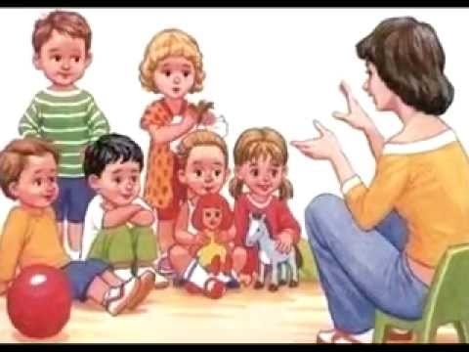
Пятый тур
«Фольклор в патриотическом воспитании дошколят»

Slide 25
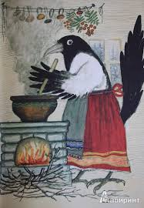
С какими еще формами устного народного творчества педагоги знакомят детей в детском саду?
песенки, потешки, заклички

Slide 26
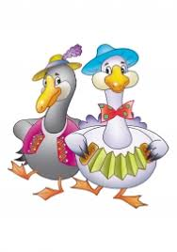
Назовите потешки,
в которых говорится о семье?
«Еду – еду к бабе, деду...» «Жили у бабуси...»
«Пальчик–мальчик»

Slide 27
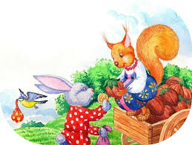
Продолжите текст потешки
Кому продавала белка орешки?
Лисичке-сестричке,
воробью,
синичке,
Мишке толстопятому,
заиньке усатому

Slide 28
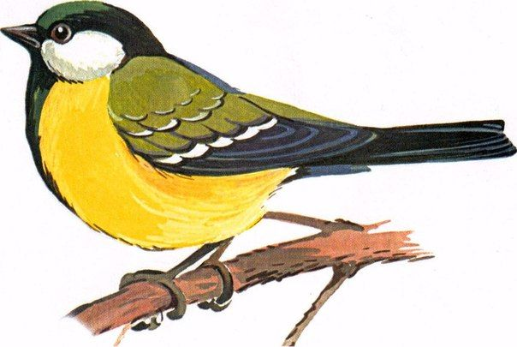
Что делала птица-синица, когда травка–муравка со сна поднялась?
птица-синица за зерно взялась

Slide 29
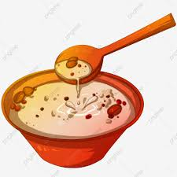
Что обещают дать дождику, если он пойдет пуще?
гущи и ложку

Slide 30
На чем едет Дуня, щелкая орешки?

Slide 31
Спасибо за внимание!
Успехов в вашей нелегкой, но творческой работе!

